Slide 1



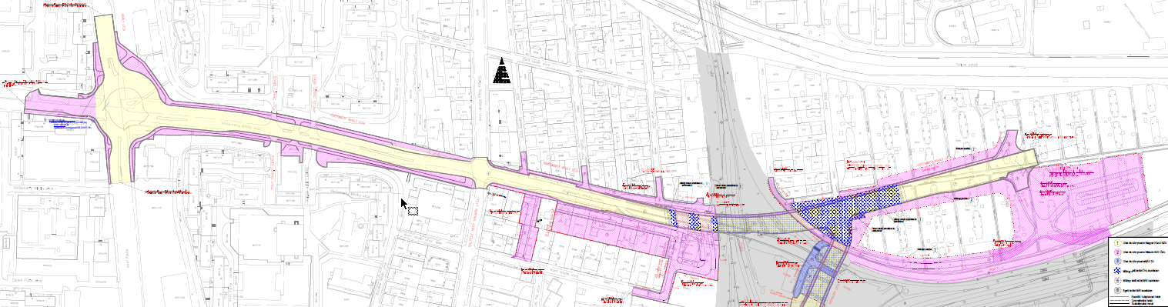
LAKOSSÁGI TÁJÉKOZTATÓ
Miskolc tehermentesítő út I. (Vörösmarty utca) és II. szakaszára („Y” híd) vonatkozó kiegészítő tervezési feladatok elvégzése és a kivitelezési feladatok megvalósítása
A beruházó Nemzeti Infrastruktúra Fejlesztő Zrt. megbízásából a He-Do Kft. kivitelezésében megvalósuló I. és II. szakasz a 3. sz. főút Miskolc belvárost elkerülő szakasz része.

Slide 2
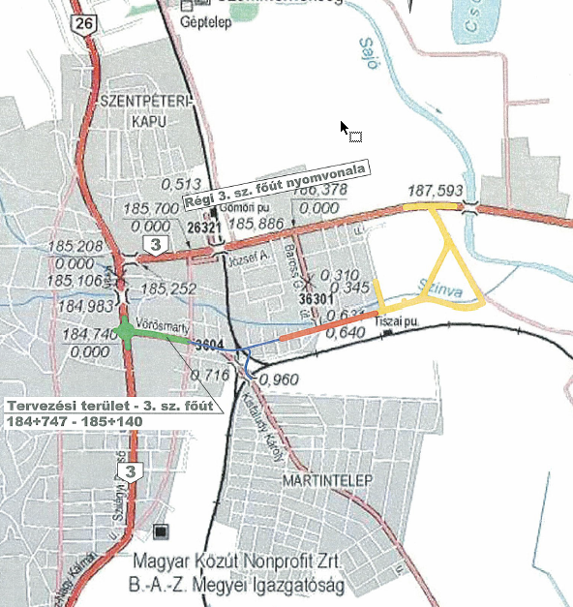
LAKOSSÁGI TÁJÉKOZTATÓ
Miskolc tehermentesítő út
I. és II. szakasz
  A projekt ismertetése:
A belvárost elkerülő szakasz Miskolc MJV közigazgatási határán belül a Király utca – József Attila utca között, több ütemben, részben meglévő útszakaszok korszerűsítésével fog megvalósulni.
Jelen ütemben az I. és II. szakasz, – az ütemezett kiépítéshez igazodva (II.1. szakasz és Pfaff Ferenc utcai P+R parkoló) – módosítással kerül megvalósításra, kivitelezésre.

Slide 3
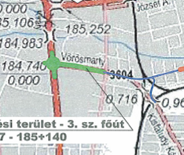
LAKOSSÁGI TÁJÉKOZTATÓ
Miskolc tehermentesítő út
I. és II. szakasz
  A projekt ismertetése:
Az I. tervezési szakasz:
a Vörösmarty Mihály utca nyomvonalán halad a Király utca és Soltész Nagy Kálmán utca között.

Slide 4
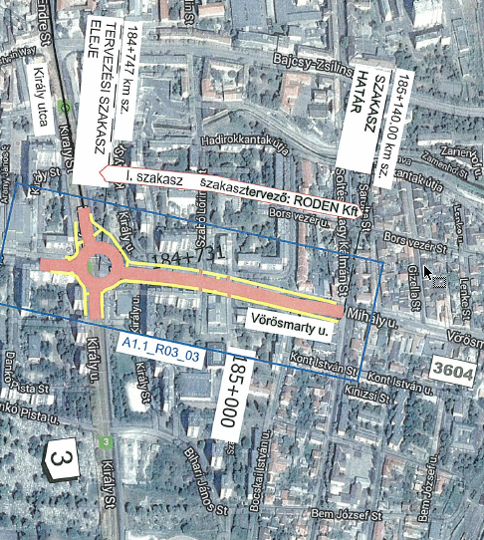
LAKOSSÁGI TÁJÉKOZTATÓ
Miskolc tehermentesítő út
I. és II. szakasz
  A projekt ismertetése:
Az I. tervezési szakasz:
Az érintett útszakasz jelen állapotát figyelembe véve szükség szerint kerül a burkolatcserék mellett a pályaszerkezet átépítésre.

Slide 5
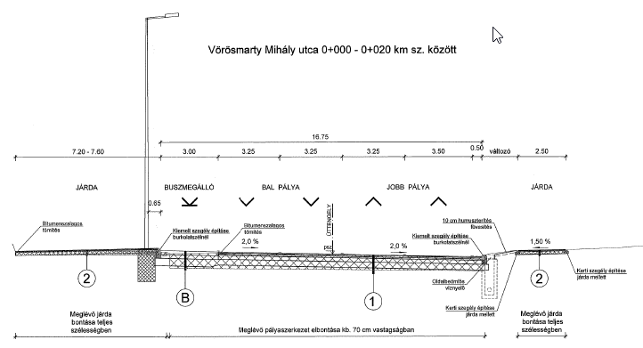
LAKOSSÁGI TÁJÉKOZTATÓ
Miskolc tehermentesítő út
I. és II. szakasz
  A projekt ismertetése:
Az I. tervezési szakasz:
Az érintett útszakasz jelen állapotát figyelembe véve szükség szerint kerül a burkolatcserék mellett a pályaszerkezet átépítésre.

Slide 6
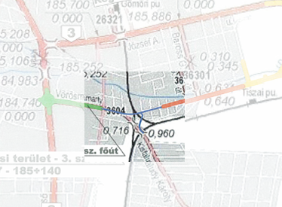
LAKOSSÁGI TÁJÉKOZTATÓ
Miskolc tehermentesítő út
I. és II. szakasz
  A projekt ismertetése:
Az II. tervezési szakasz: Az Y felüljáró és kapcsolódó létesítményei

Slide 7
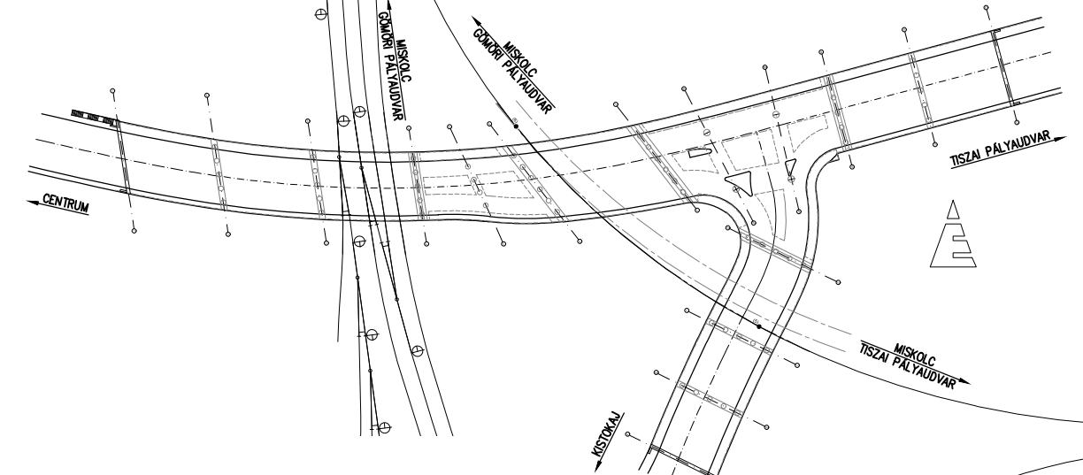
LAKOSSÁGI TÁJÉKOZTATÓ
Miskolc tehermentesítő út
I. és II. szakasz
  A projekt ismertetése:
Az II. tervezési szakasz: Az Y felüljáró és kapcsolódó létesítményei
Az Y-hidat a Vörösmarty Mihály utcai ágon 12 támaszú, változó felszerkezetű (monolit vb. lemez és előregyártott tartós felszerkezet szakaszok felváltva), a Kisfaludy Károly utcai ágon 4 támaszú, üzemben előregyártott, feszített vasbeton hídgerendákkal együttdolgozó helyszíni vb. felszerkezetű műtárgy-együttes alkotja.
A műtárgyra két-két helyen közforgalmú lépcsőn, illetve felvonón is fel lehet jutni. A közeli lakóházak védelmére a Vörösmarty utca bal oldalán teljes hosszban, a jobb oldalon a „4” támaszig zajárnyékoló fal épül.

Slide 8
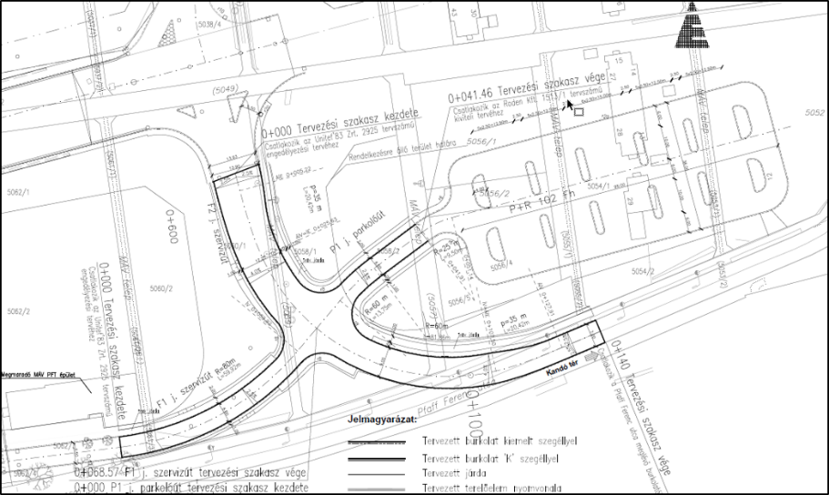
LAKOSSÁGI TÁJÉKOZTATÓ
Miskolc tehermentesítő út
I. és II. szakasz
  A projekt ismertetése:
II.1. Tervezési szakasz: A Pfaff Ferenc utca megközelítését biztosító útszakaszok, valamint egy 100 férőhelyes felszíni P+R parkoló kialakítása.

Slide 9
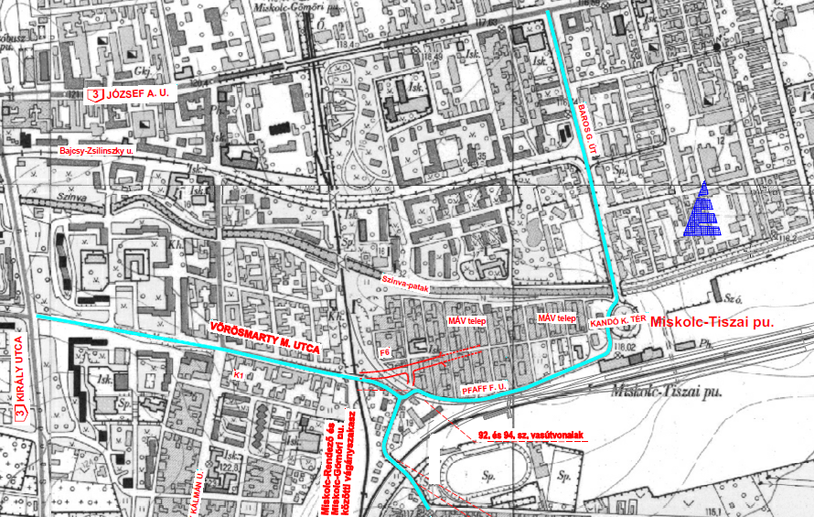
LAKOSSÁGI TÁJÉKOZTATÓ
Miskolc tehermentesítő út
I. és II. szakasz
  Építési organizáció:
A kivitelezés 3 fő ütemre bontható. Az ütemek különböző mértékben, de elkerülhetetlenül forgalmi zavarásokat, akadályokat fognak generálni.

Slide 10
LAKOSSÁGI TÁJÉKOZTATÓ
Miskolc tehermentesítő út
I. és II. szakasz
  Építési organizáció:
1. ütem: 2020 másodi félév, 2021 első félév között. A Műtárgy építésének előfeltétele a közműkiváltások elvégzése. Ezt követően a kivitelező az Y-híd Vörösmarty és Kisfaludy utcák találkozásától keleti irányban tervezett támaszait alakítja ki, valamint az ezen támaszok által határolt területen kezdi meg a híd és a kapcsolódó támfal építését. Ez az ütem eleinte jellemzően nem befolyásolja a jelenlegi közlekedési lehetőségeket.

Slide 11
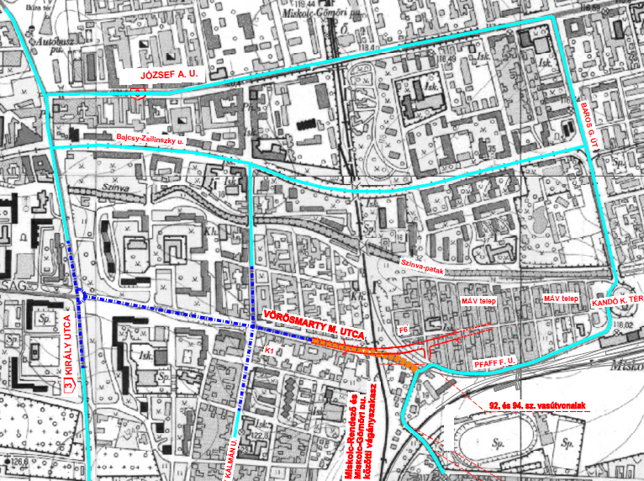
LAKOSSÁGI TÁJÉKOZTATÓ
Miskolc tehermentesítő út
I. és II. szakasz
  Építési organizáció:
1. ütem:Az ütem része még a Vörösmarty úti felüljáró bontása. A bontási munkák elindulása után ill a 2. ütem megkezdéséig közforgalom 2021. év elejéig a Pfaff Ferenc és Kisfaludy Károly utak vonatkozásban fennmaradhat.

Slide 12
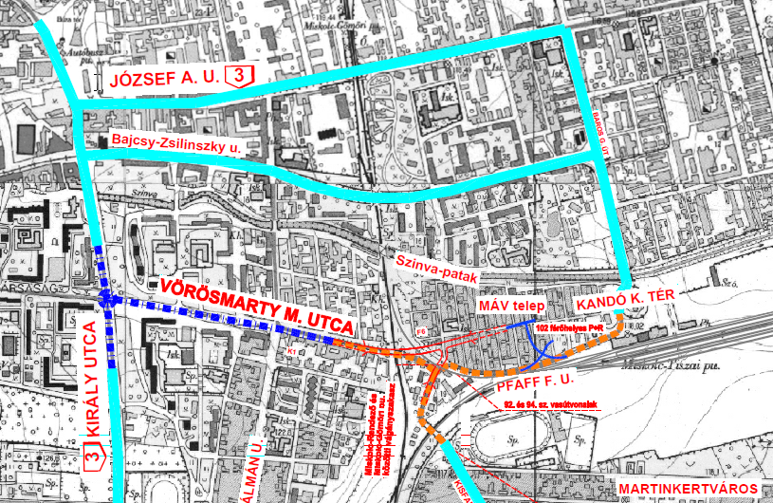
LAKOSSÁGI TÁJÉKOZTATÓ
Miskolc tehermentesítő út
I. és II. szakasz
  Építési organizáció:
2. ütem: 2021 másodi félév, 2022 első félév között. Az Y híd építése tovább folyik, olyan munkarészek következnek, ami okán a teljes csomópont lezárása válik szükségessé. Többek között ekkor kerül elbontásra a meglévő vasúti átjáró, ill. kezdődik a Híd Kisfaludy úti ágának építése. Ez a lezárt forgalmi állapot a műtárgy forgalomba helyezéséig megmarad. Várhatóan 2022 végéig.

Slide 13
LAKOSSÁGI TÁJÉKOZTATÓ
Miskolc tehermentesítő út
I. és II. szakasz
  Építési organizáció:
3. ütem: 2022 évben az akkor már meglévő teljes útzár mellett, az Y híd befejező munkálataival párhuzamosan fog folyni, várhatóan 2022 végéig
Ekkor kerül sor a teljes útpálya és a P+R parkoló megépítésére.

Slide 14
LAKOSSÁGI TÁJÉKOZTATÓ
Miskolc tehermentesítő út
I. és II. szakasz
  A projekttel kapcsolatos esetleges kérdéseiket, javaslataikat kérjük ezen tájékoztató megjelenésétől számított 15 napon belül küldjék meg részükre az alábbi elérhetőségek valamelyikére. A kérdések és az azokra adott válaszok összesítve kerülnek közzétételre a honlapokon, a tájékoztató közzétételétől számított 30 napon belül.
  Kapcsolat
  Levelezési cím: 3261 Abasár, Pf. 16.
  E-mail:lakossagiforum.yhid@he-do.hu
  Panasziroda elérhetősége: panasziroda.yhid@he-do.hu

